Slide 1

中期答辩
答辩人：邓梁 日期：2020/07/06

Slide 2


01
项目管理过程
目录页
Contents
02
Spark集群搭建与学习
03
ARIMA模型
04
Websocket与Json
05
天气预测前后端项目
06
进度计划与安排

Slide 3

项目管理过程
01

Slide 4
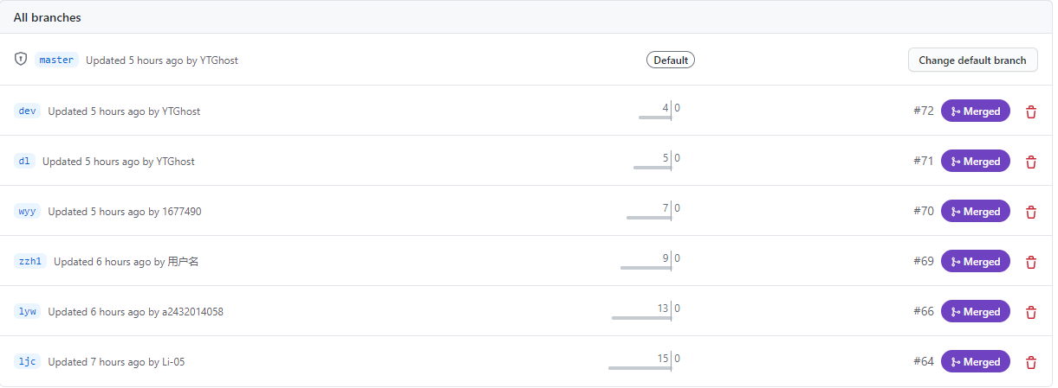
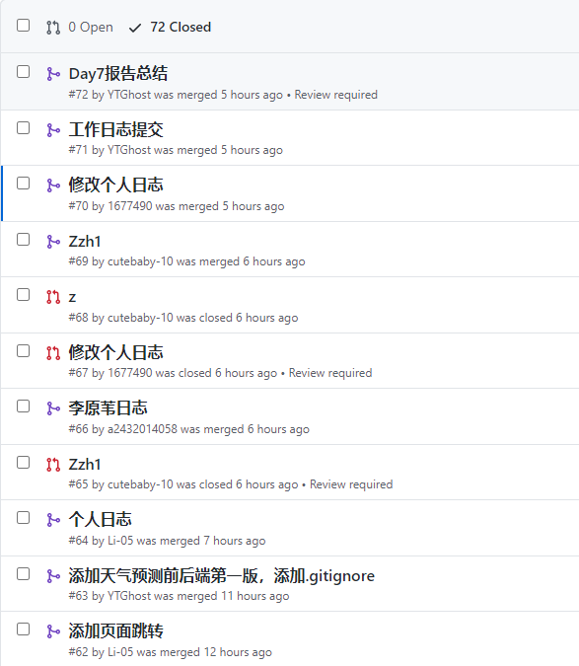
01
项目管理过程
代码版本管理
使用GitHub作为代码版本管理平台
Git为代码版本管理工具
团队成员各自在自己的分支上进行工作，完成后提交pull request，由组长审查后合并到dev(测试分支)，每一天工作结束后合并到master(主分支)

Slide 5
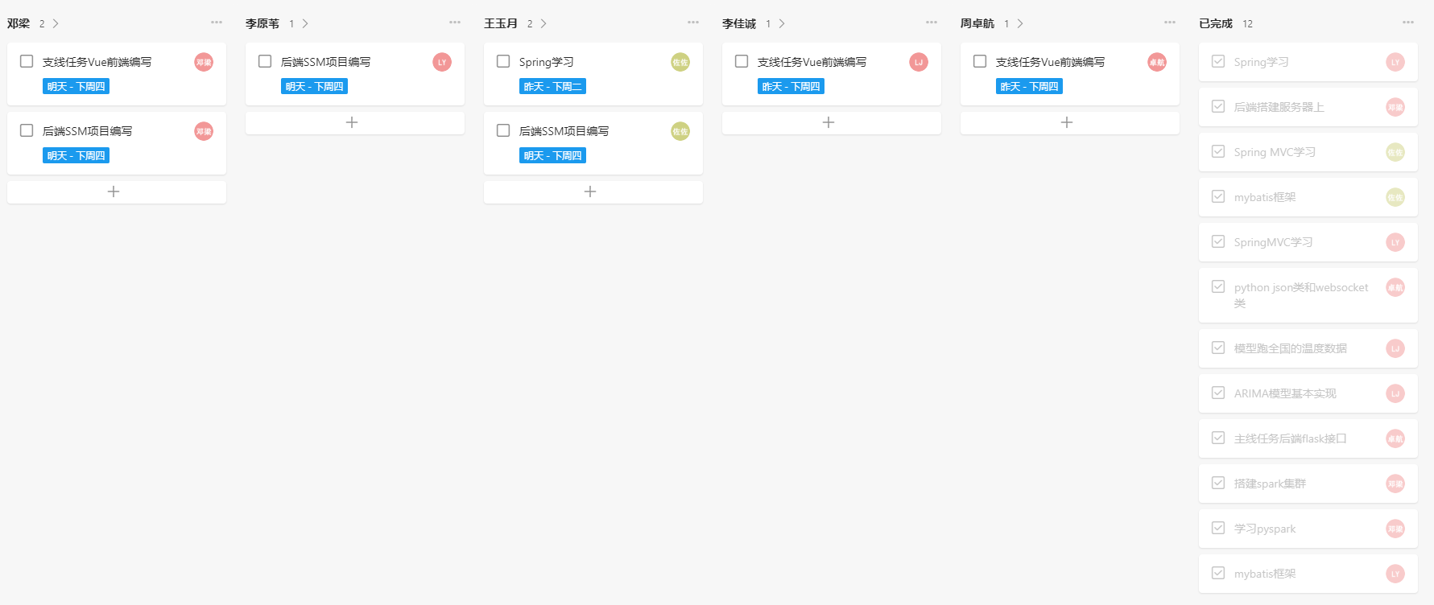
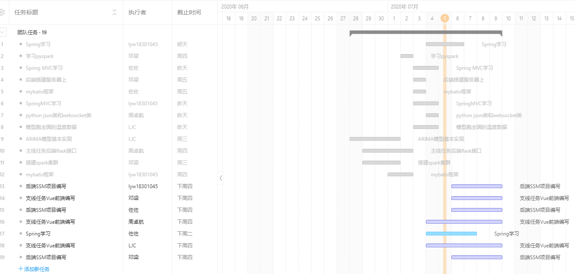
01
项目管理过程
团队任务分配
采用teambition作为任务分配平台
由组长在平台上分配任务，确定开始时间和截止时间。

Slide 6
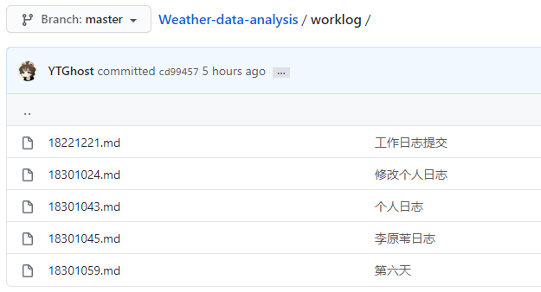
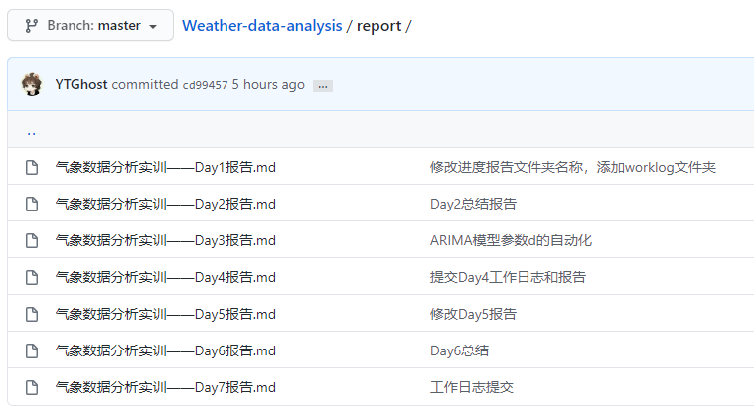
01
项目管理过程
会议与总结
每天下午五点都会在腾讯会议进行每日的成果报告，讨论遇到哪些问题，及时进行计划调整。
每天的总结有小组每个人的工作日志以及组长总结的报告。

Slide 7
Spark集群搭建与学习
02

Slide 8
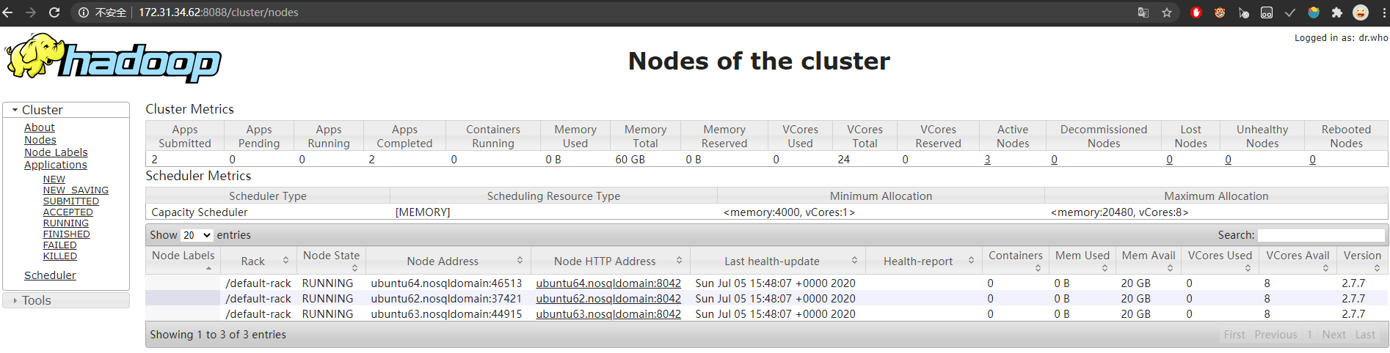
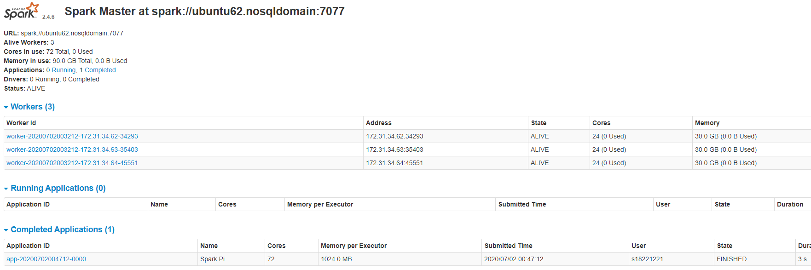
02
Spark集群搭建与学习
Spark和Hadoop集群的搭建
右图为Spark和Hadoop的web管理页面

Slide 9
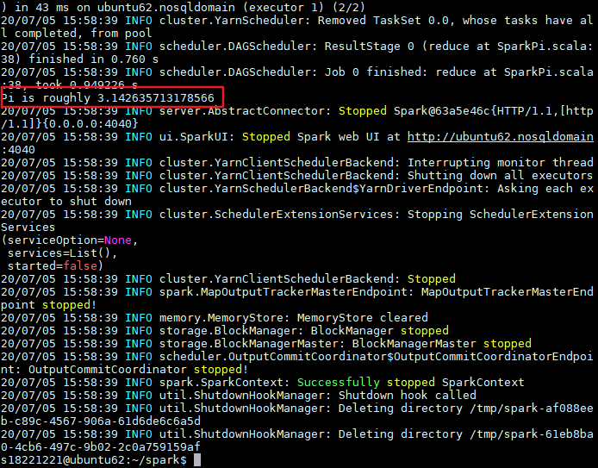
02
Spark集群搭建与学习
Spark运行模式
学习了Spark运行的各种模式，包括单机local、独立Spark集群(Standalone)、Spark+Hadoop模式(On-Yarn，主要包括yarn-Client和yarn-Cluster）

Slide 10
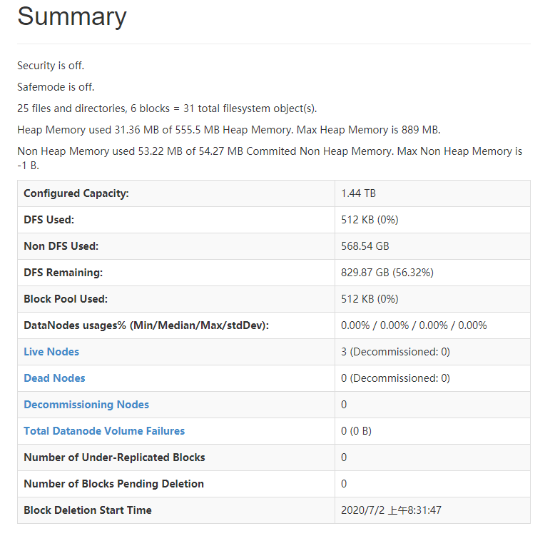
02
Spark集群搭建与学习
HDFS
学习了Hadoop的分布式文件系统的基本使用

Slide 11
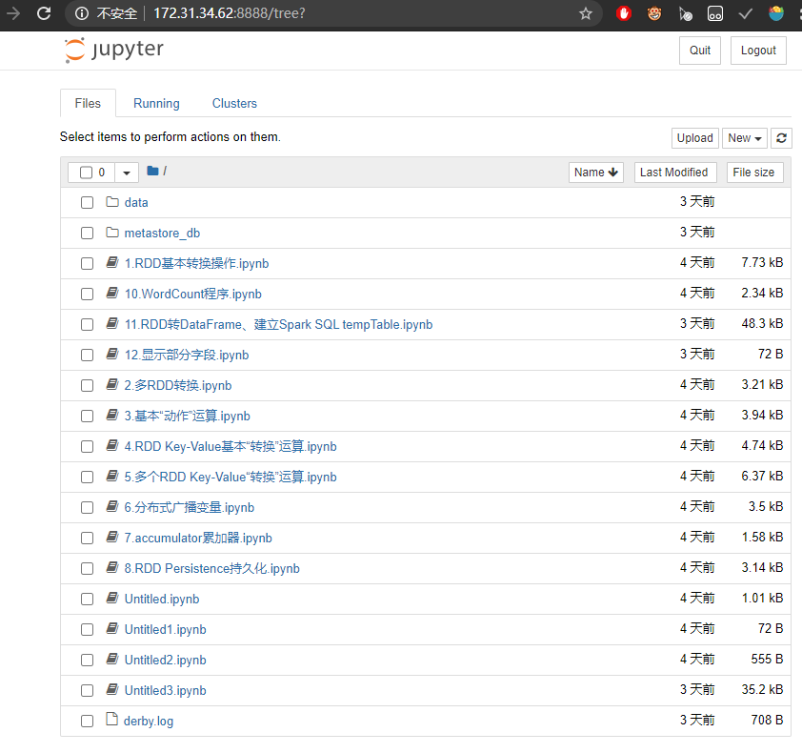
02
Spark集群搭建与学习
Jupyter Notebook和pyspark
在虚机上配置了Jupyter Notebook，可以很方便地在本地通过Web页面连接虚机编程环境
学习了弹性分布式数据集(RDD)及其基本“动作”和转换等操作

Slide 12
ARIMA模型
03

Slide 13
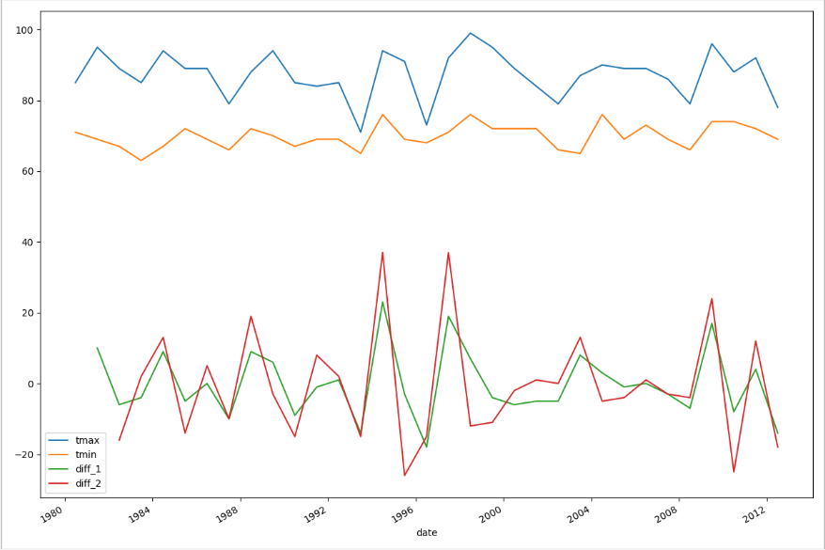
使用ARIMA模型进行预测，需要的是相对平稳的数据集，所以，如果原始数据上下波动过大的话是不可以的。
为了解决上述波动问题，ARIMA模型采用的是差分法。一般情况下，一阶差分就足够了，也就是d=1。很多教学视频、教学案例上面最终取得的d也大多为1。
但是，从严谨的角度，我们需要对不同的原始数据采取不同的d值，也就是d等于0-3之间某个数时，上下波动幅度最小。而这个求d值得方法有很多种。在研究ARIMA模型得第一天时，我采用的是画图的方法。如下图所示，是对采用1阶差分结果和2阶差分结果画在同一张图上，可以明显看出来，一阶差分结果比二阶差分结果更加平稳。
这个图是第一天时，根据北京1980-2012年，每年的6月28日气温构的图

Slide 14

但是，上面第一天计算d值，也就是采取几阶差分的办法是需要每组数据都画图，从而直观的得到的d值。在项目当中，如果面对不只是北京的数据，而是全国的数据时，对几十组数据的预测时，都画图，很明显工作量是巨大的。所以还不如将d值的取值由程序自动化地求出来。
所以，我又针对如何自动化求出最佳拆分数，也就是d的值，展开了研究学习。在我观看不同的视频时，发现可是采用平稳性检验+白噪声检验的方法，验证如果采取某个d值的结果是否平稳。所以，我设计了如下方法，并封装到了一个函数中。
Def cal_d(df){
if(df满足平稳性检验 and df满足白噪声检验)
return 0
d=1
while df采取d阶差分不满足平稳性检验或白噪声检验
d++
if d>=2
return 2
return d
}
为什么我的函数中，设定d<=2呢?我加上这个设定，也是因为我发现一个很坑的地方，也就是当d>2时，调用模型时，会报右边的错，所以就干脆设置自动化求d的函数结果为0-3之间。

Slide 15
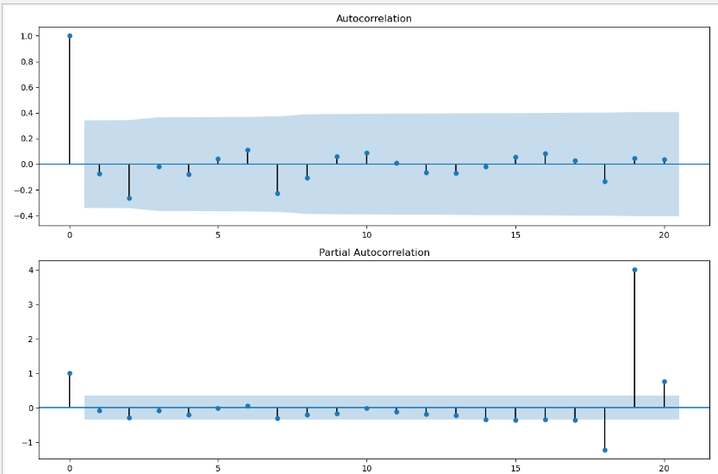
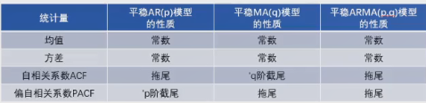
在确定d值，也就是差分阶数之后，我面临的就是第二个问题了——p和q如何取值的问题。
在第二天，我研究计算p和q的值的时候，找到的大部分的资料都是画图，也就是自相关图和偏自相关图(acf图与pacf图)。根据图的情况来判断出p和q的取值的。
下面是我第二天，针对1980-2012北京6.28号气温化的这两个图：
资料中采取的都是，观看acf和pacf滞后几阶之后缩小为0，从而确定p和q的值的。
虽然得到了计算p和q的方法，不过很明显，这种看图来主观判断p和q取值的方法，有一些不太严谨，并且，如果我们计算全国的数据时，一个一个看图，也不符合实际。所以，我开始寻找自动化求p和q的值的方法。

Slide 16

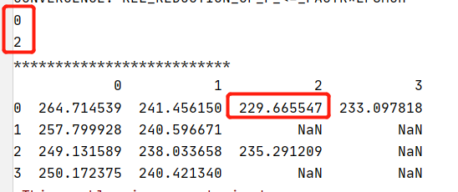
有很多计算p和q的方法，在我的自动化求p和q值的方法，采取的是求最小BIC的方法。也就是穷举各种可能的p和q的组合方式，分别计算出对应模型的BIC值，找到里面最小BIC的pq对。
右图是我在视频教学中截取到的结论。
所以，针对此，我使用二重循环来计算不同p和q值的BIC值，放在一个矩阵当中。不同行代表不同的p，不同列代表不同的q。下图为我在运行北京的代码时，输出函数得到的pq-BIC矩阵。针对此表格，发现p=0,q=2时，BIC值最小。
再用二重循环，找到最小BIC对应的pq对，就实现了自动化计算p和q的值了。
当然，这个方法的缺点也很显著，就是程序运行超级慢。

Slide 17
ARIMA模型的重点，就是模型需要的三个参数的取值的确定。然后再根据取值来进行对未来数据的预测。
在针对ARIMA模型的学习当中，完成了从主管看图来看pqd的值，到程序自动化求pqd的值。程序使用者只需要改变的就是传入文件路径，和写出文件的路径而已。

Slide 18
Websocket与Json
04

Slide 19
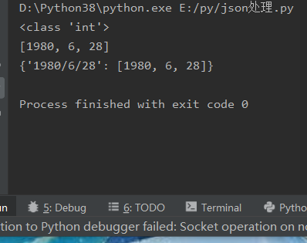
Websocket
用Python编写了代码，使其可以连接一个ip地址，然后以二进制的形式读取文件，
每次最多读取1024个字节直至该IP地址下的文件全部发送完成。

Slide 20
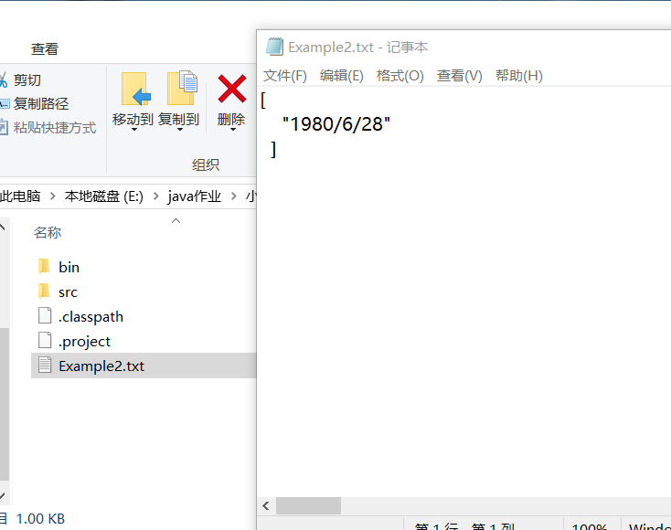
Json处理
可以读取txt文件并且将其转化为数组文件（因为我的文件中是数组类型），
将文件中的内容通过time.strptime转化格式并生成数组在添加到一个字典对象中

Slide 21
天气预测前后端项目
05

Slide 22
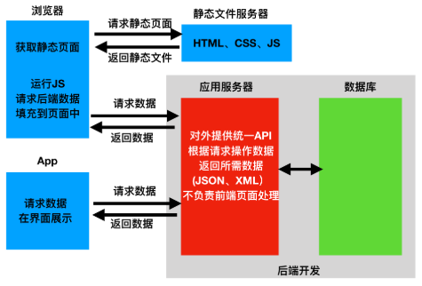
05
天气预测前后端项目
总体设计
采用前后端分离的开发模式，前端只发送Ajax请求给后端进行交互，后端不返回页面，只返回Json数据。
前后端之间完全通过public API来约定
该项目的前后端以及数据库均部署在阿里云ECS云服务器上，Nginx作为反向代理Web服务器。

Slide 23
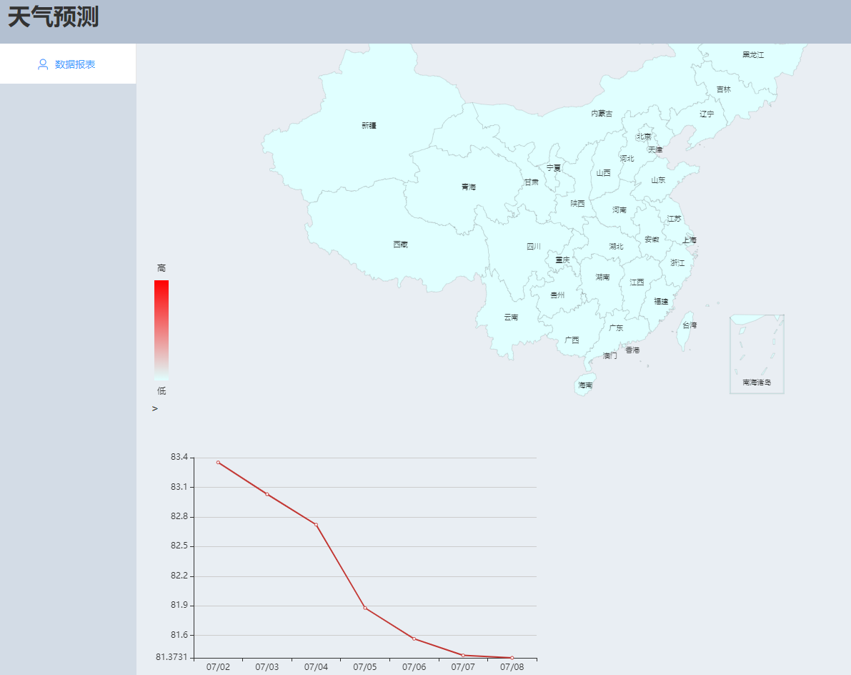
05
天气预测前后端项目
前端
前端采用Vue+Element-UI+Axios+Vue-router+Echarts的技术进行编写
使用Nginx反向代理到经过解析的域名，可通过如下网址进行访问：https://www.hihia.top/Vue-weather/

Slide 24
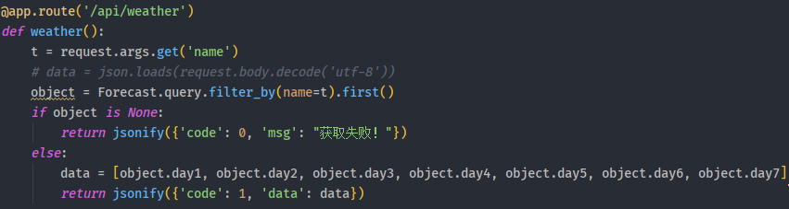
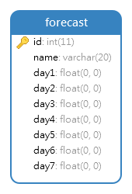
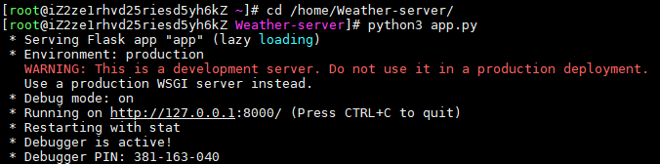
05
天气预测前后端项目
后端
后端使用Flask进行编写
SQLAlchemy作为ORM框架进行数据库操作

Slide 25
进度计划与安排
06

Slide 26
06
进度计划与安排
进度计划
支线任务前后端技术选型
由于小组水平有限，在考虑到整体进度后，决定中期答辩后即开始进行支线任务的前后端开发，预计在周三完成(最晚周四)，同时也会将第一版的天气预测前端页面进行优化迭代。暂且搁置天气数据的进一步采集与集群处理，以及模型的优化。
依旧采用前后端分离的开发模式
前端将集成在天气预测的页面上，使用一样的技术
后端使用Spring+Spring MVC+Mybatis+Spring Security的框架进行编写

Slide 27
谢谢聆听
答辩人：邓梁 日期：2020/07/06

